Slide 1
Y llwybr i gynaliadwyedd: Rhagolygon cyllid ar gyfer y GIG yng Nghymru i 2019/20 a 2030/31
Adam Roberts ac Toby Watt
Hydref 2016

Slide 2
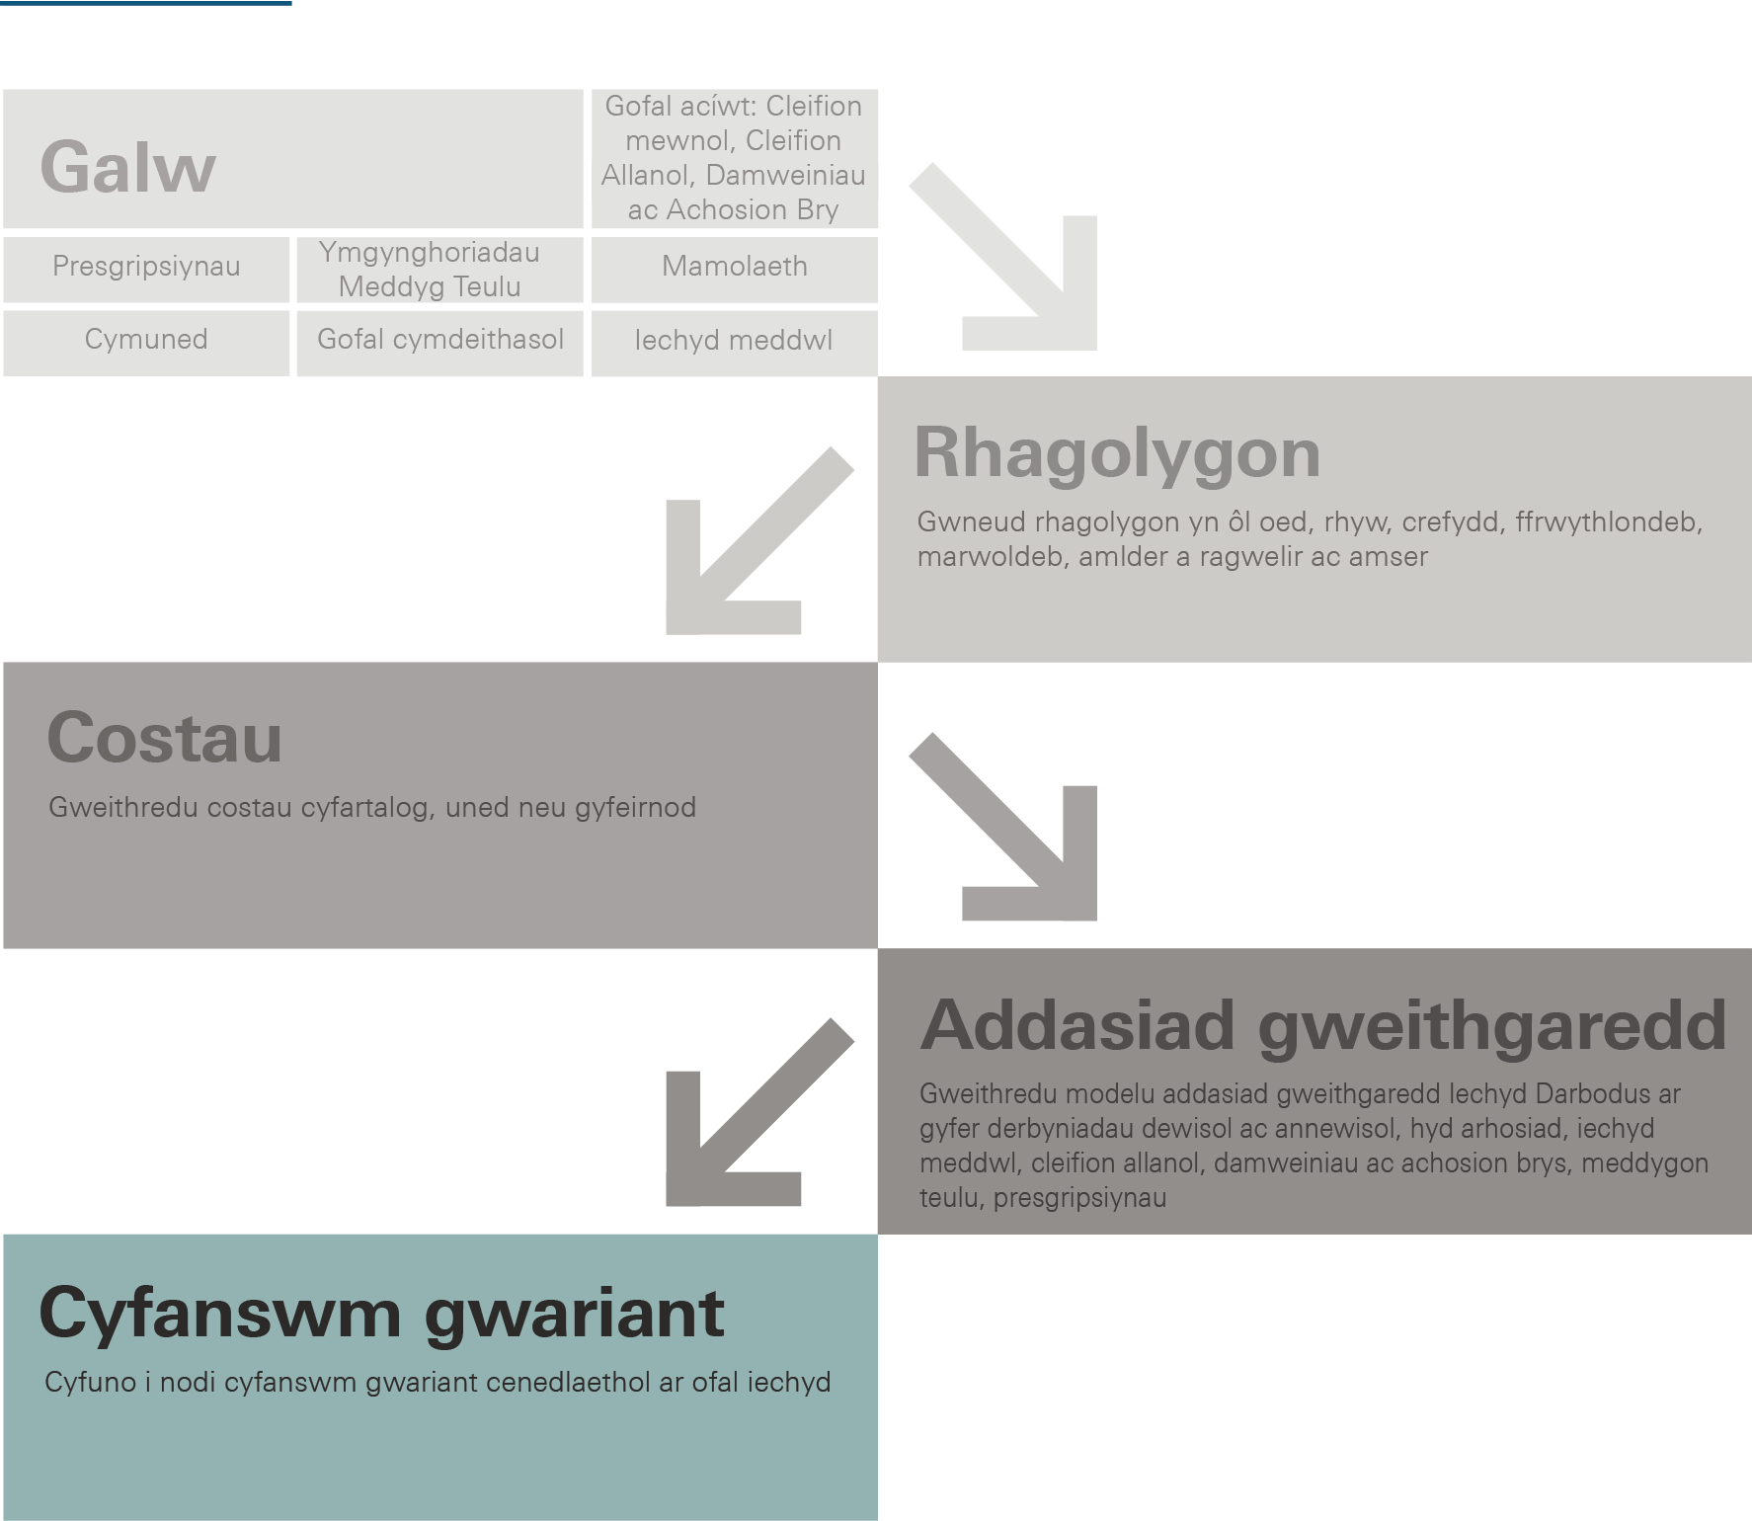
Ffigwr 1: Camau i gynhyrchu cyfanswm rhagolwg gwariant y GIG

Slide 3
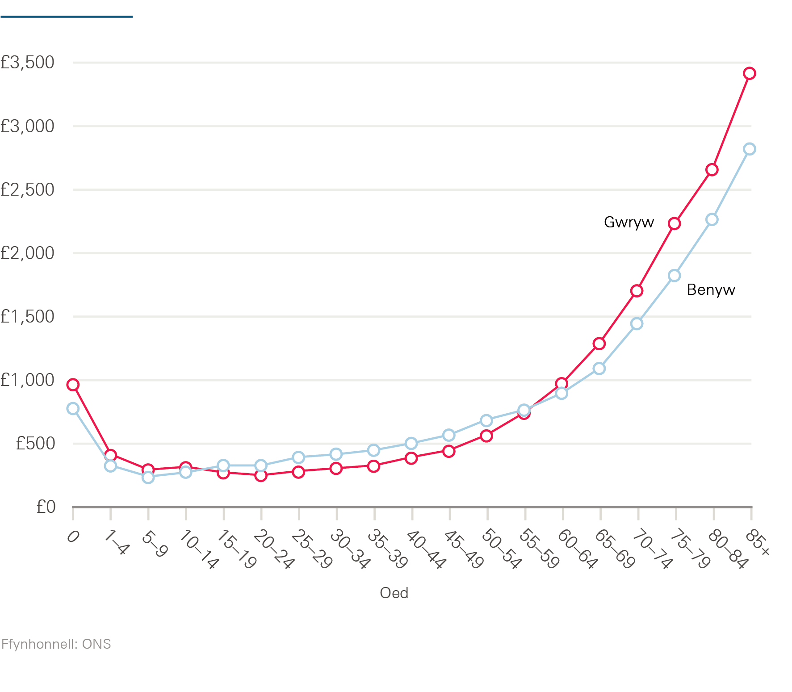
Ffigwr 2: Cost gofal acíwt yng Nghymru Cyfartaledd cost blynyddol yn ôl oed a rhyw, 2014/15

Slide 4
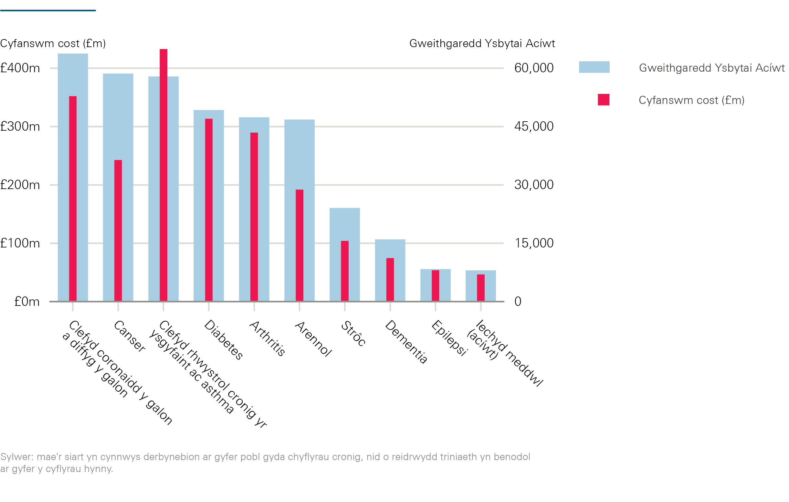
Ffigwr 3: Cost derbyniadau ar gyfer cyflyrau cronig Cyfanswm cost derbyniadau cleifion mewnol ar gyfer pobl gyda chyflyrau cronig yn 2014/15

Slide 5
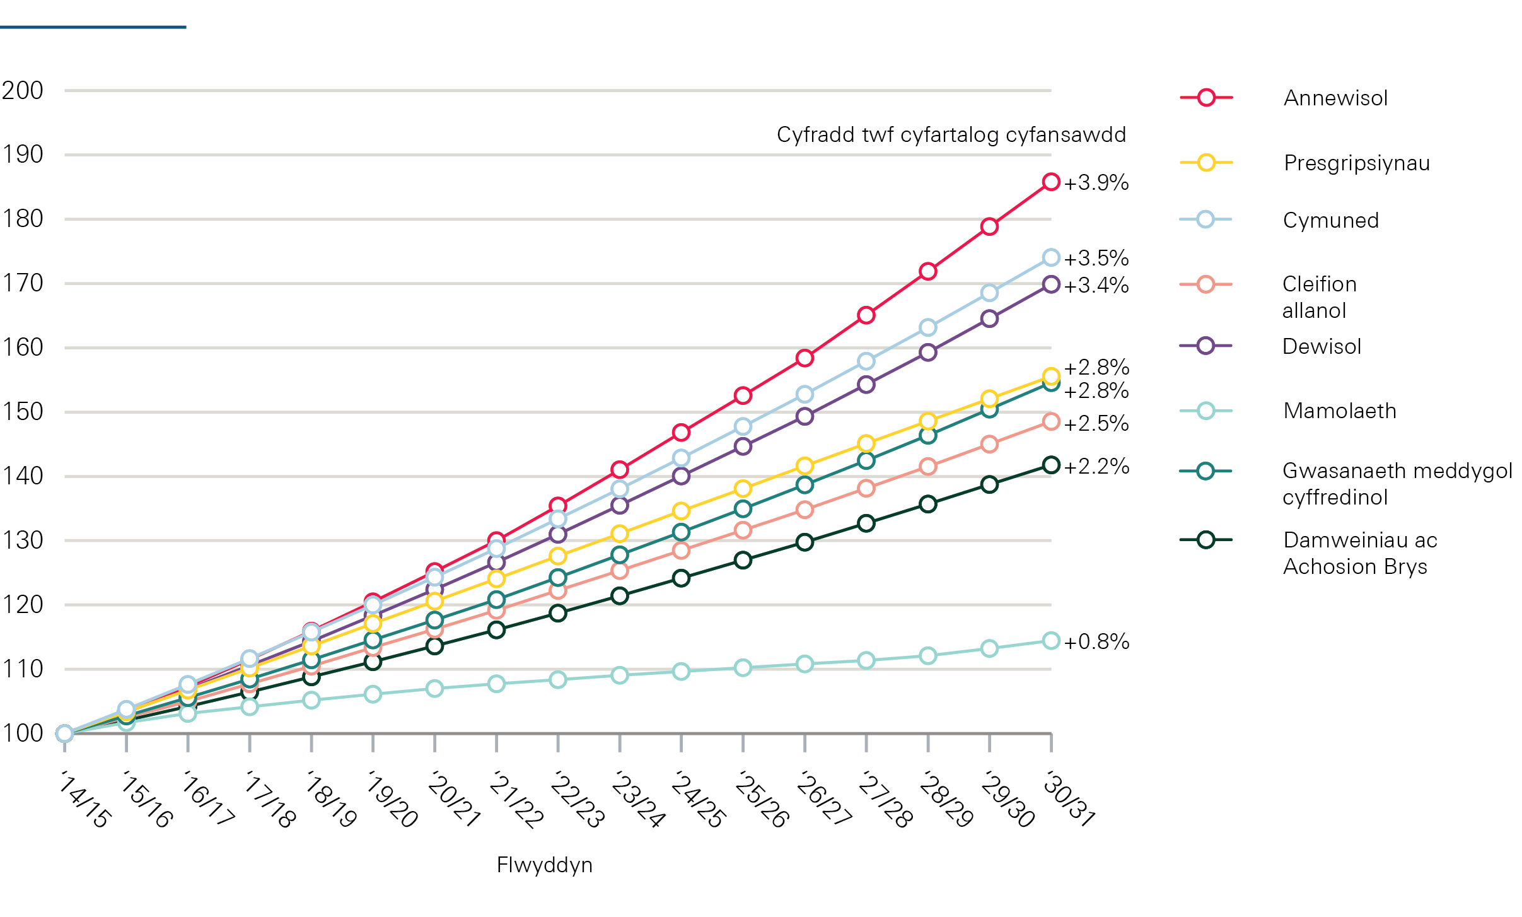
Ffigwr 4: Gwariant ar wahanol feysydd triniaeth Mynegai rhagolygon gwariant ar gyfer meysydd triniaeth unigol, o ganlyniad i gynnydd mewn gweithgaredd a chostau unedau. 2015/16=100

Slide 6
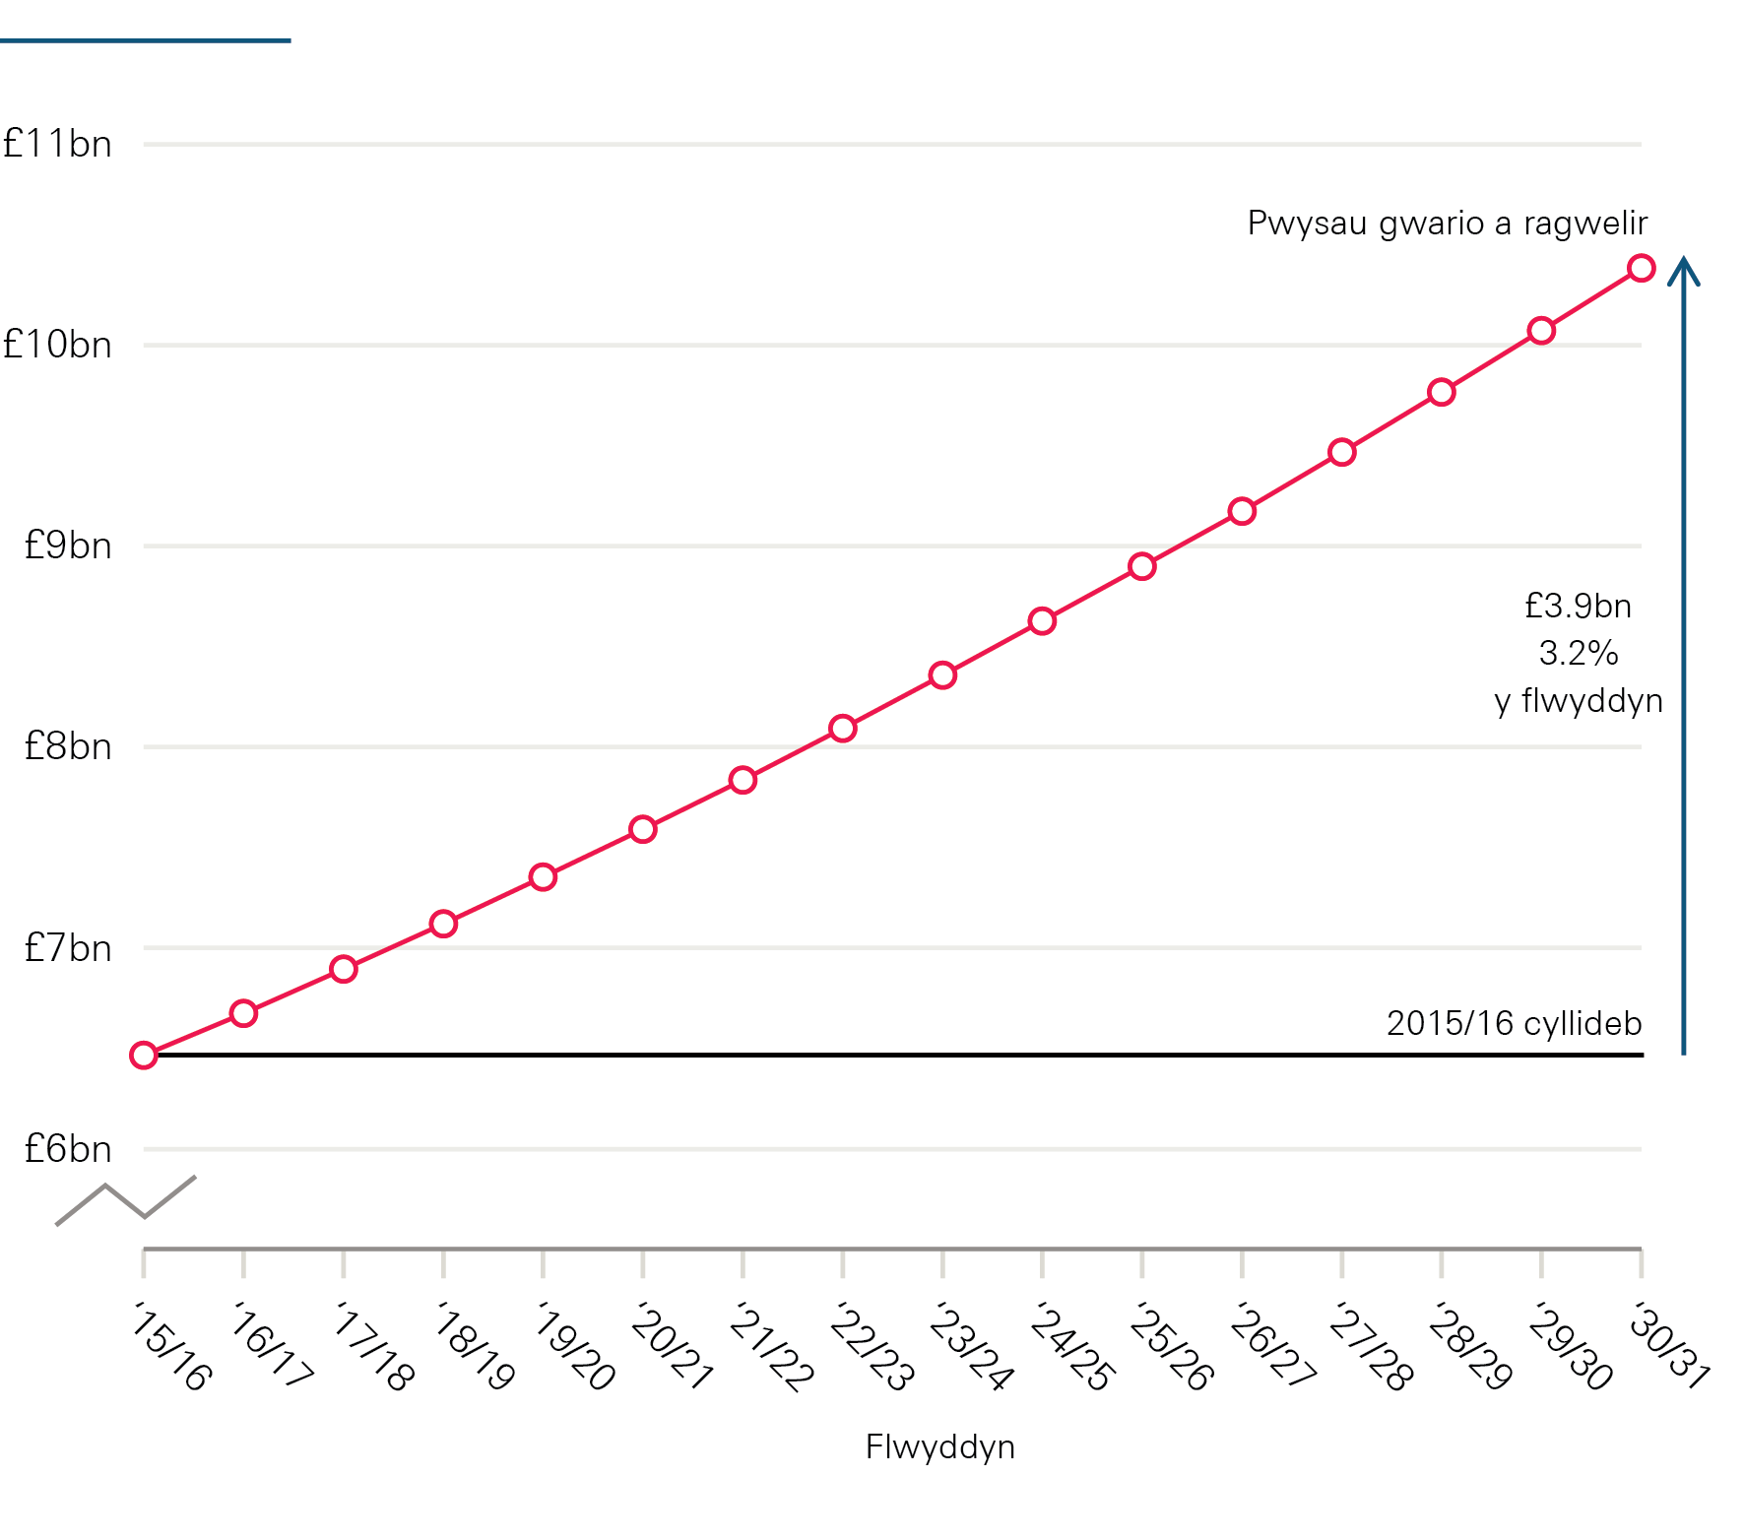
Ffigwr 5: Rhagolygon pwysau gwariant i 2030/31

Slide 7
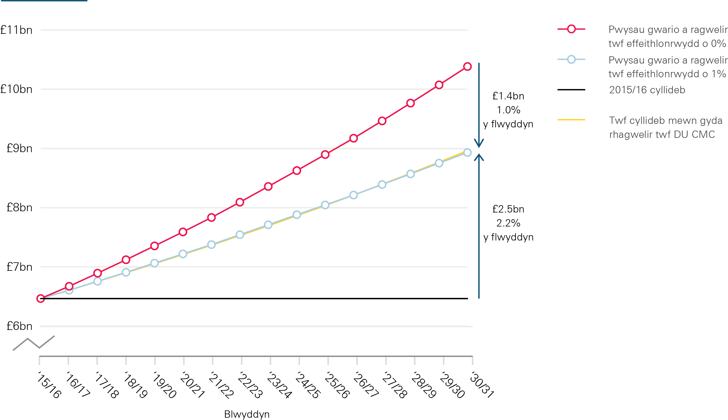
Ffigwr 6: Twf effeithlonrwydd o 1% a chyllideb yn codi gyda CMC Pwysau cyllid ar gyfer y GIG yng Nghymru gyda thwf effeithlonrwydd o 1% a chyllideb yn codi yn unol â'r CMC i 2030/31

Slide 8
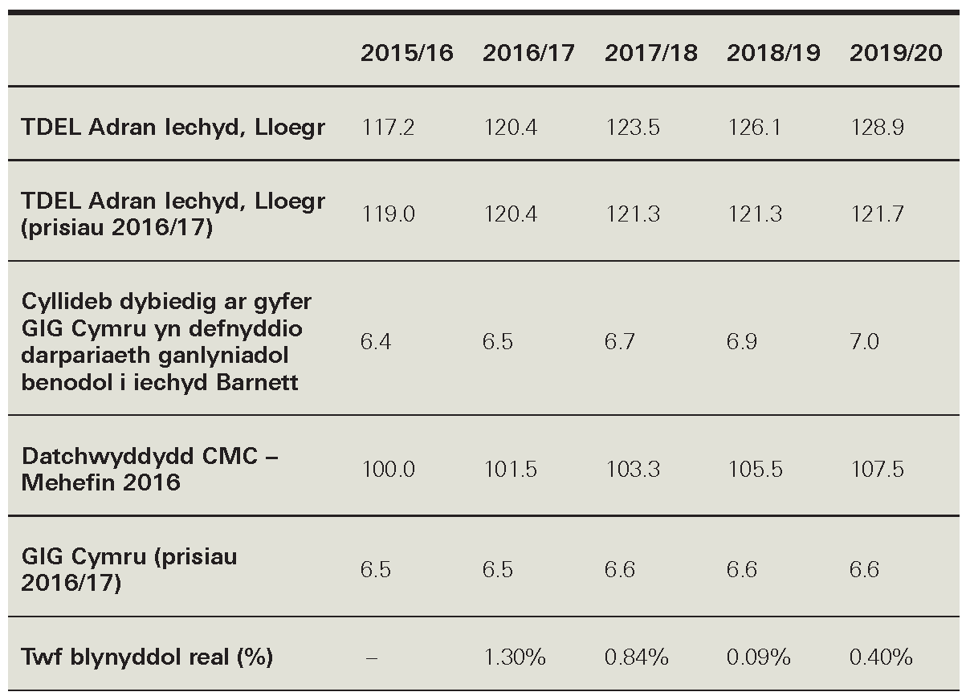
Tabl 1: Cyllidebau iechyd ar gyfer Cymru a Lloegr Cyfanswm Terfyn Gwariant Adrannol (TDEL) yr Adran Iechyd, fel yr amlinellwyd yng nghyllideb Mawrth 2016 (mae'r holl ffigurau yn £bn oni bai y nodir fel arall)

Slide 9
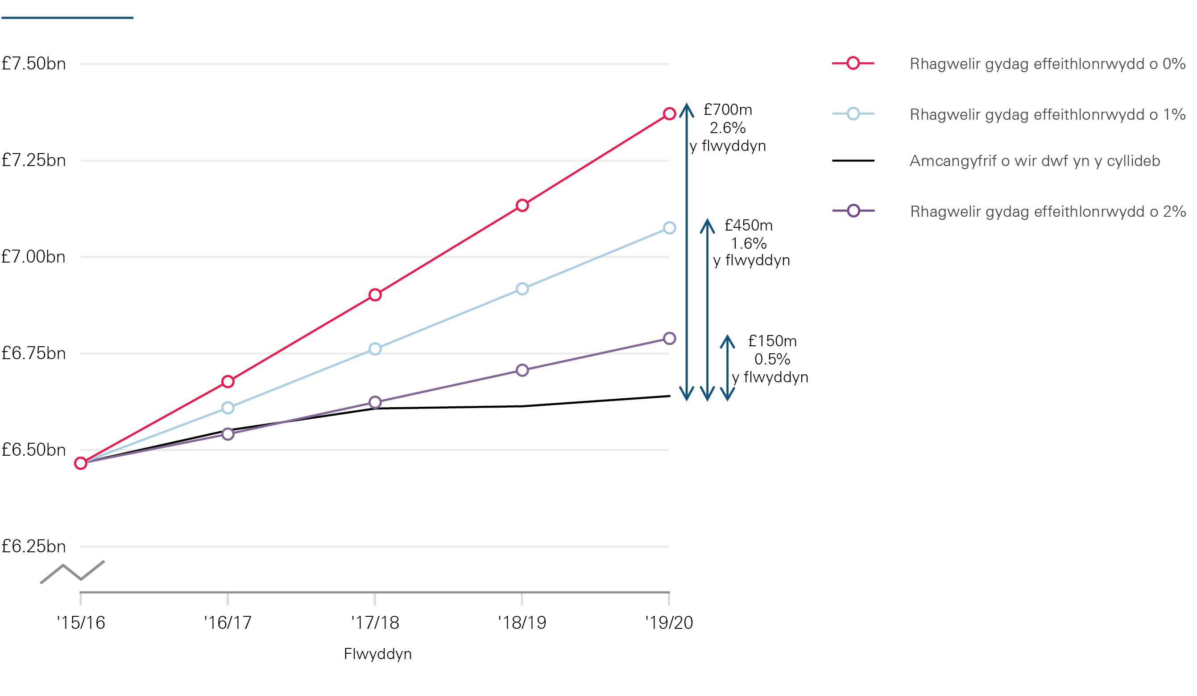
Ffigwr 7: Pwysau ar y GIG yng Nghymru yn 2019/20 Rhagolygon gyda chyllideb bosibl a gwahanol gyfraddau twf effeithlonrwydd

Slide 10
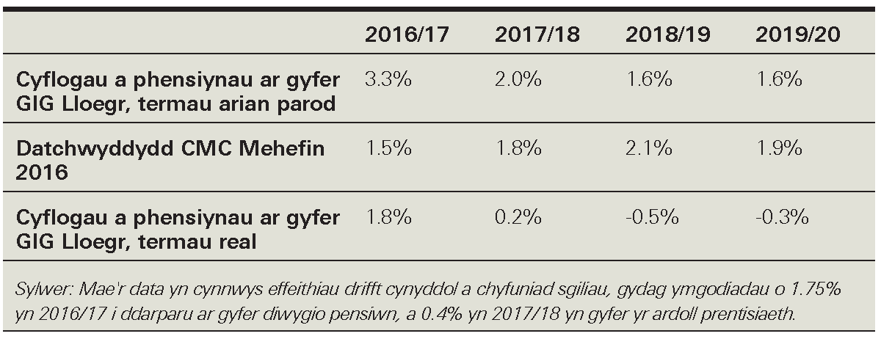
Tabl 2: Cost cyflogau a phensiynau ar gyfer GIG Lloegr Cynnydd tybiedig mewn costau oherwydd pwysau cynyddol o gyflogau a phensiwn ar gyfer GIG Lloegr, mewn termau arian parod a real

Slide 11
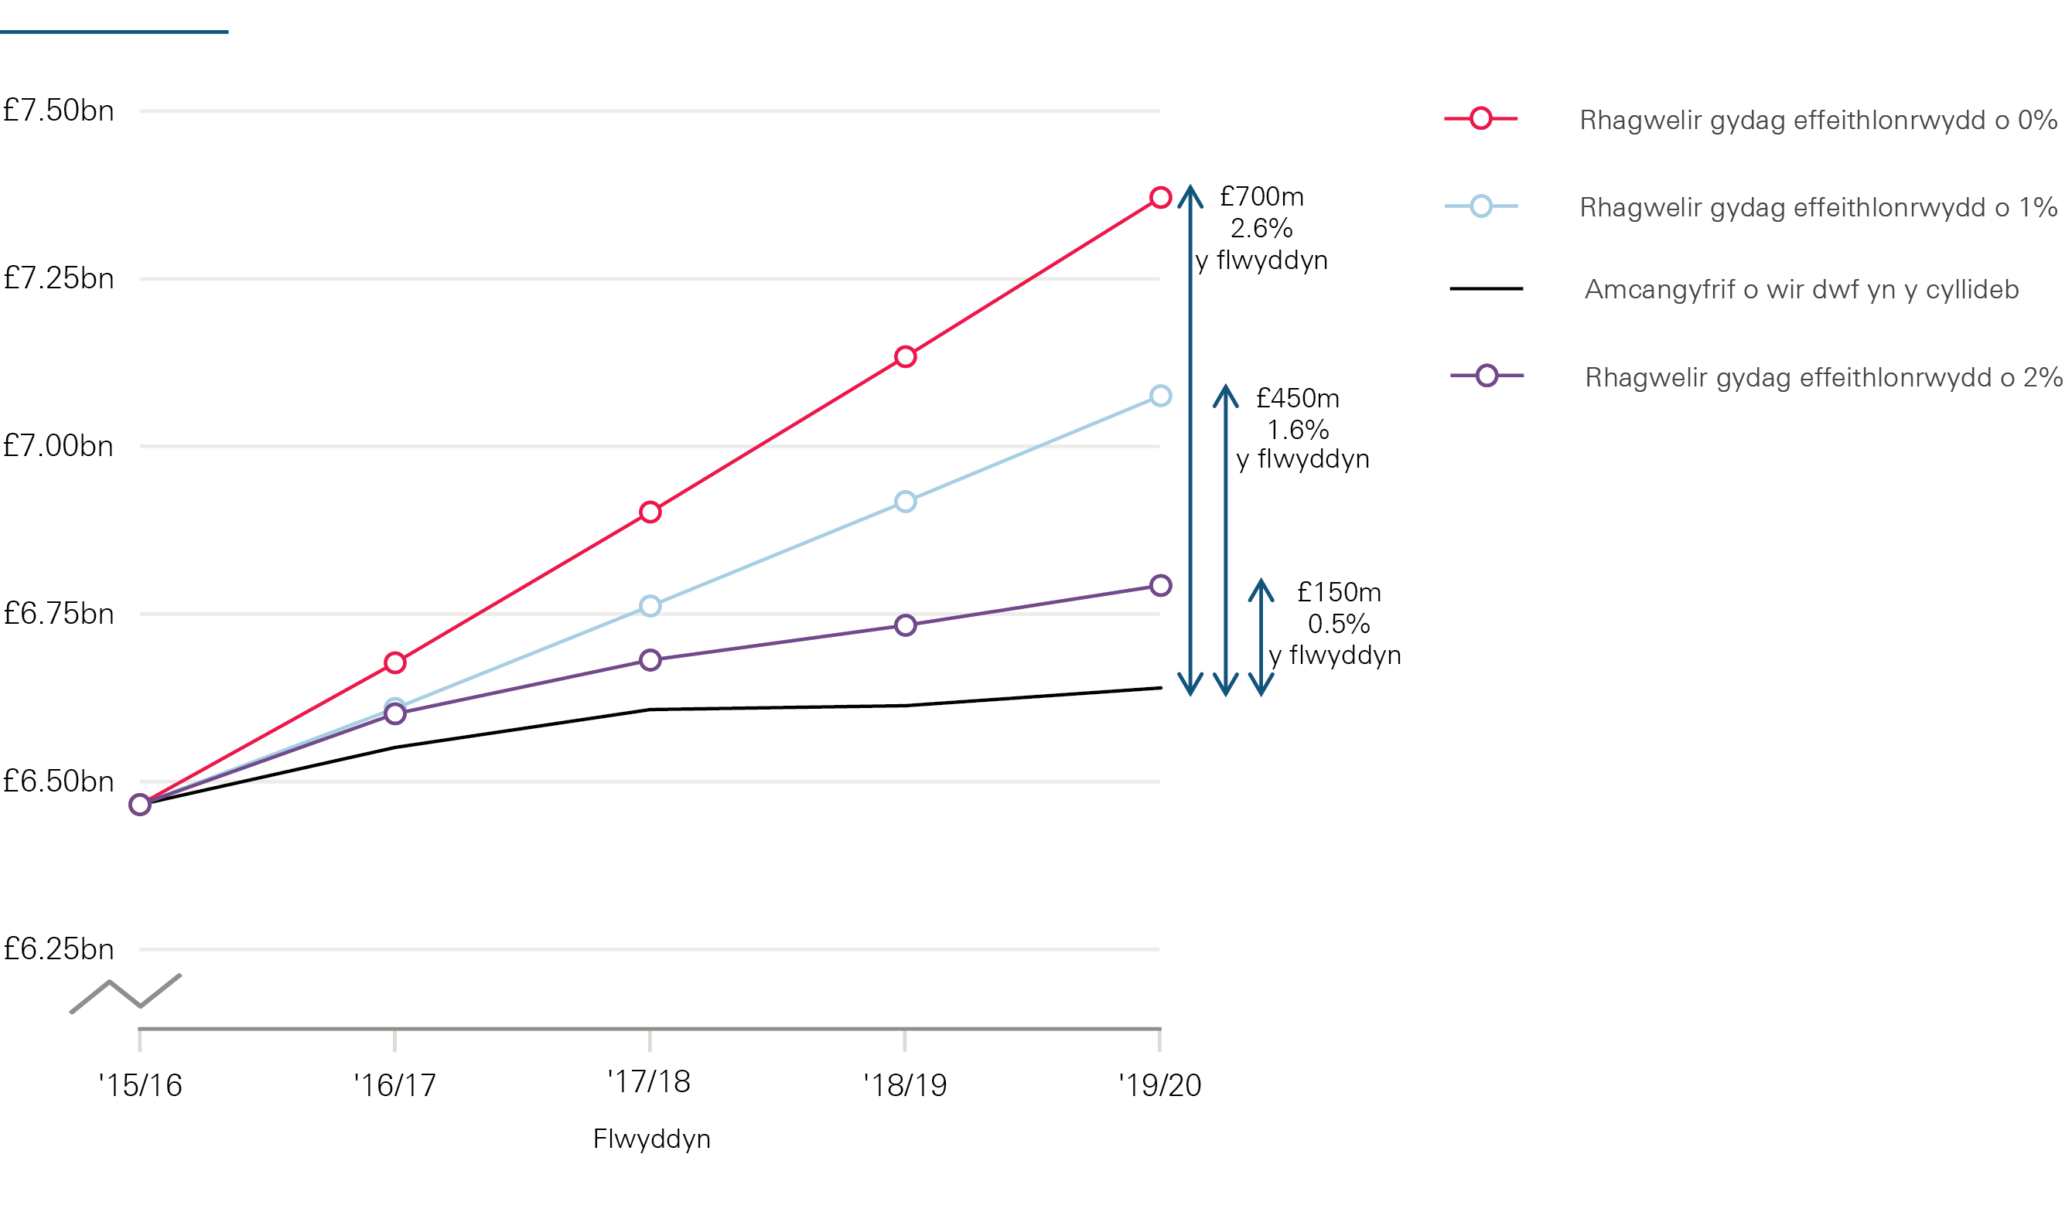
Ffigwr 8: Effaith effeithlonrwydd 1% a'r cytundeb cyflog sector cyhoeddus cyfredol

Slide 12
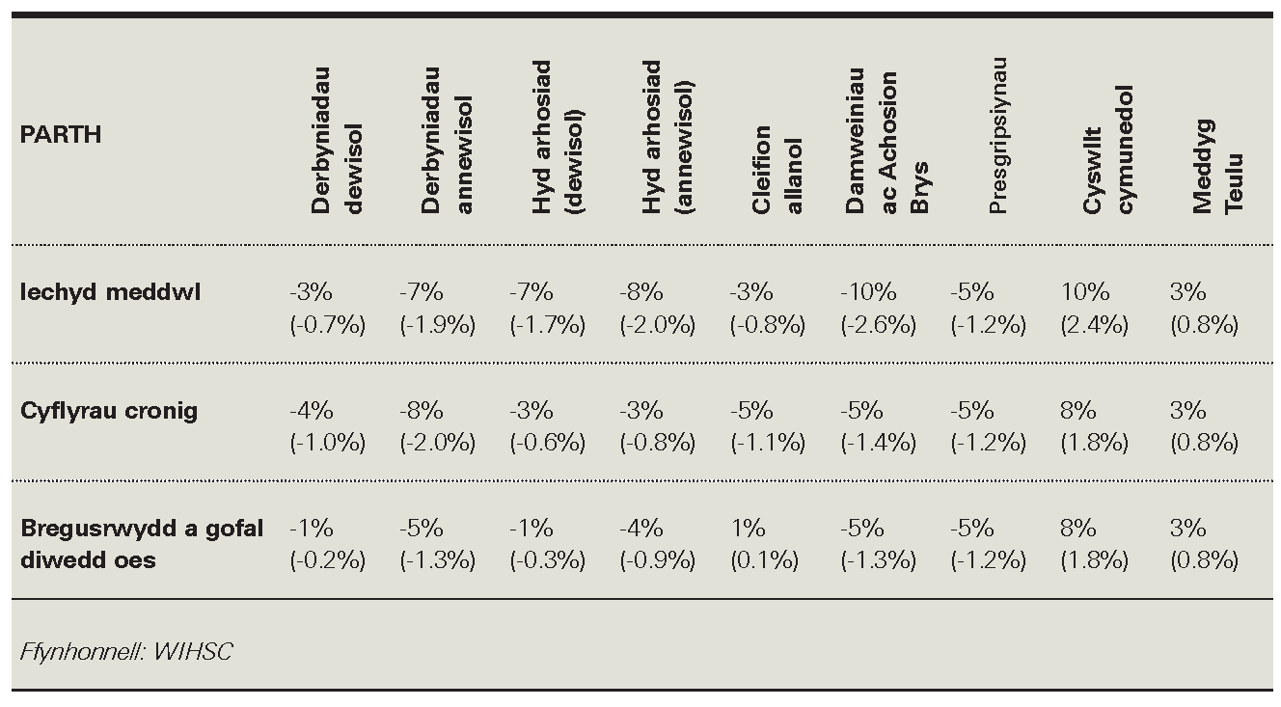
Tabl 3: Addasiad i dueddiadau gweithgaredd rhwng 2015/16 a 2020/21 o ganlyniad i ofal iechyd darbodus (gwerthoedd cyfartalog blynyddol mewn bracedi)

Slide 13
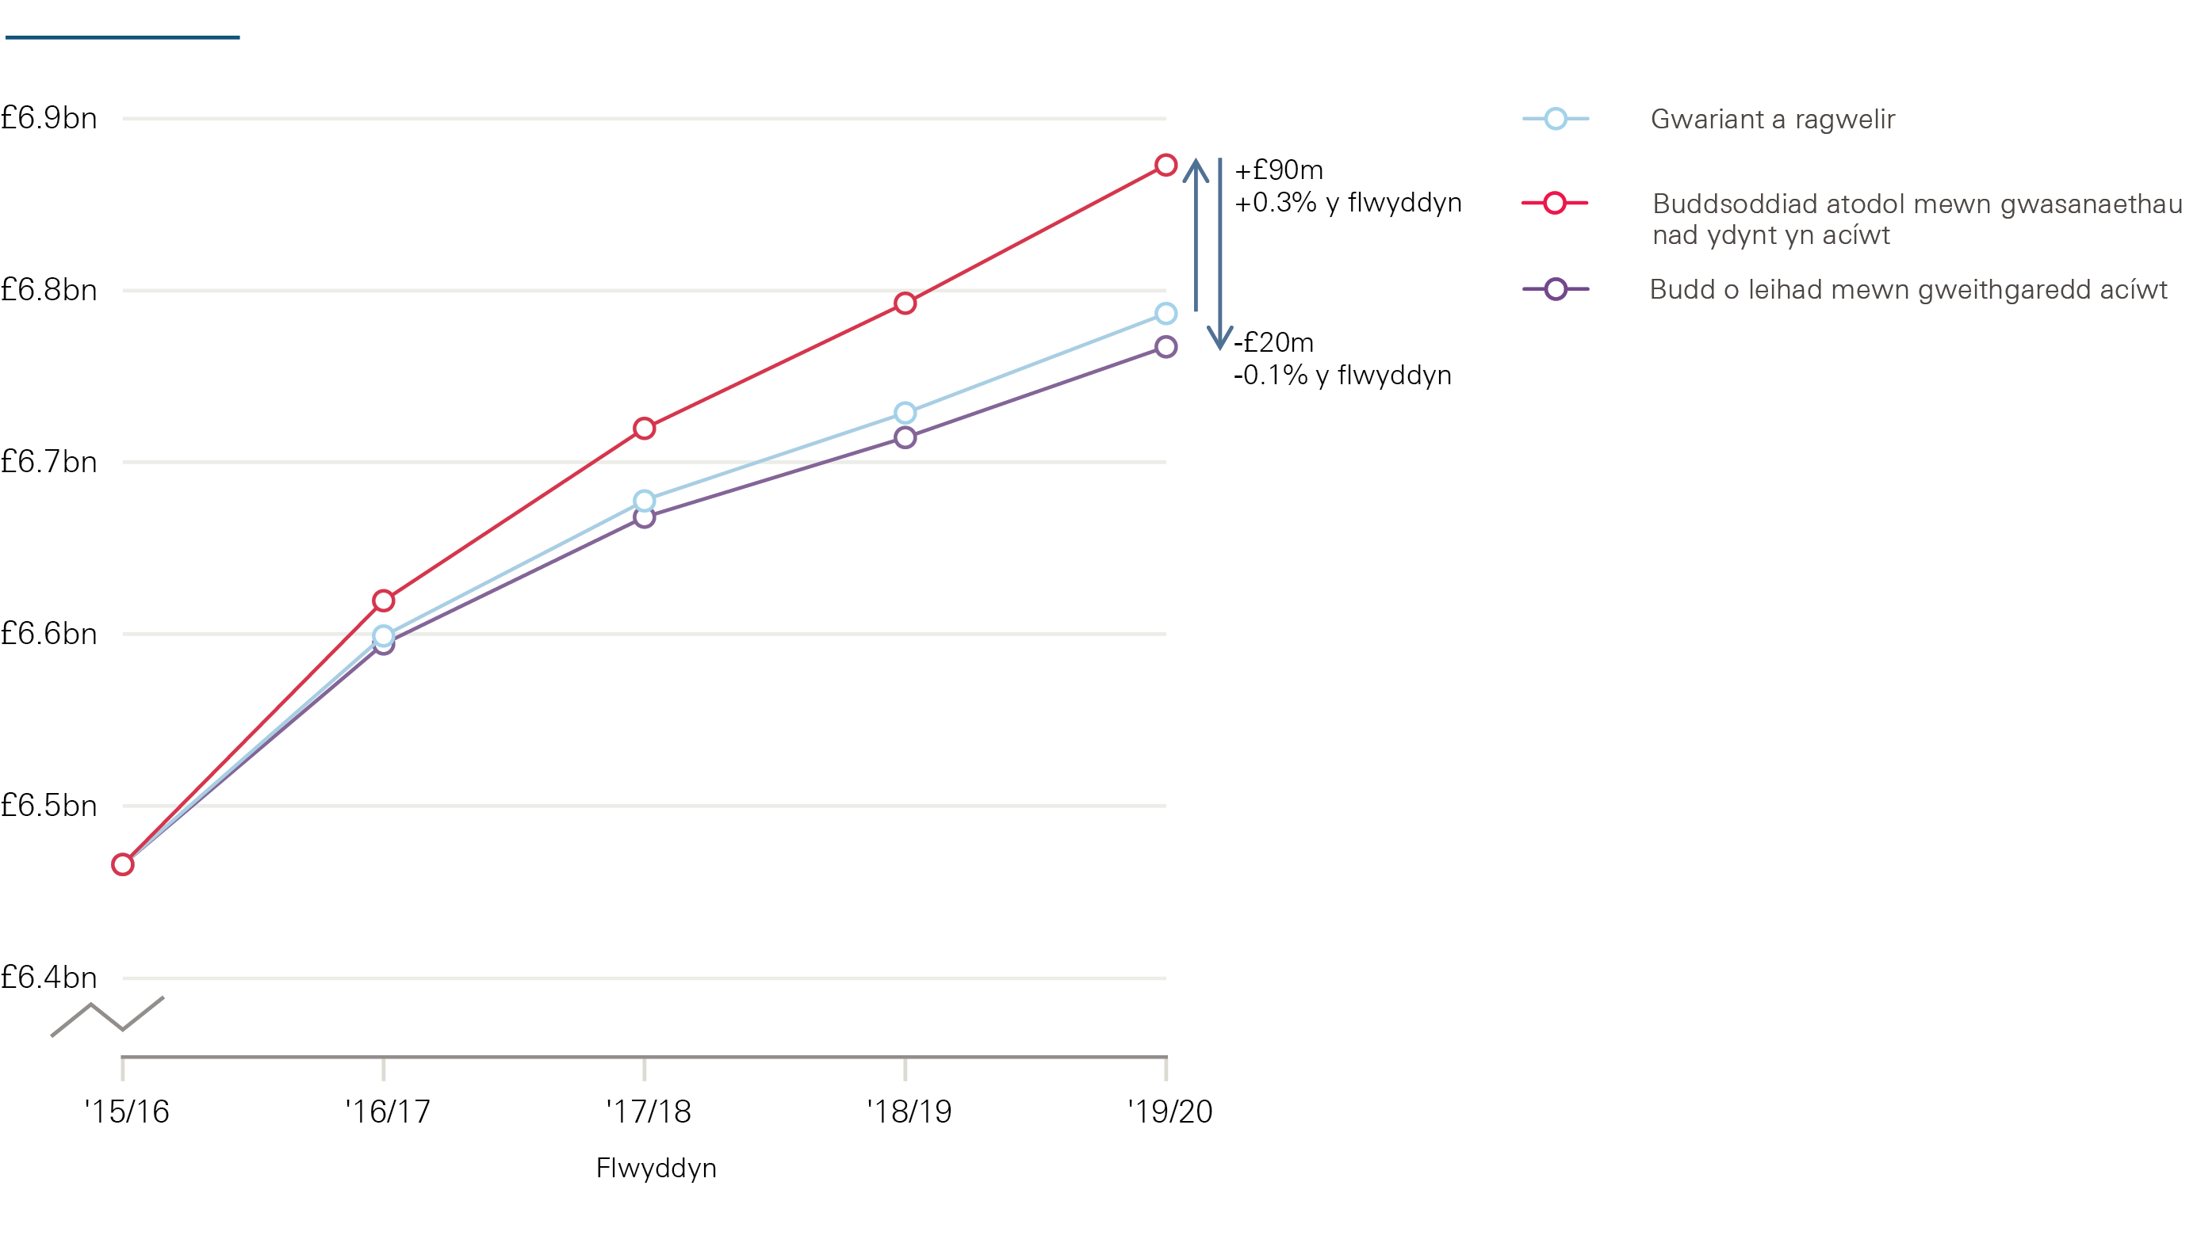
Ffigwr 9: Effaith gofal iechyd darbodus ar wariant Amcangyfrif o effeithiau buddsoddiad ac arbedion acíwt yn gysylltiedig â gofal iechyd darbodus ar gyfanswm gwariant yn y GIG yng Nghymru

Slide 14
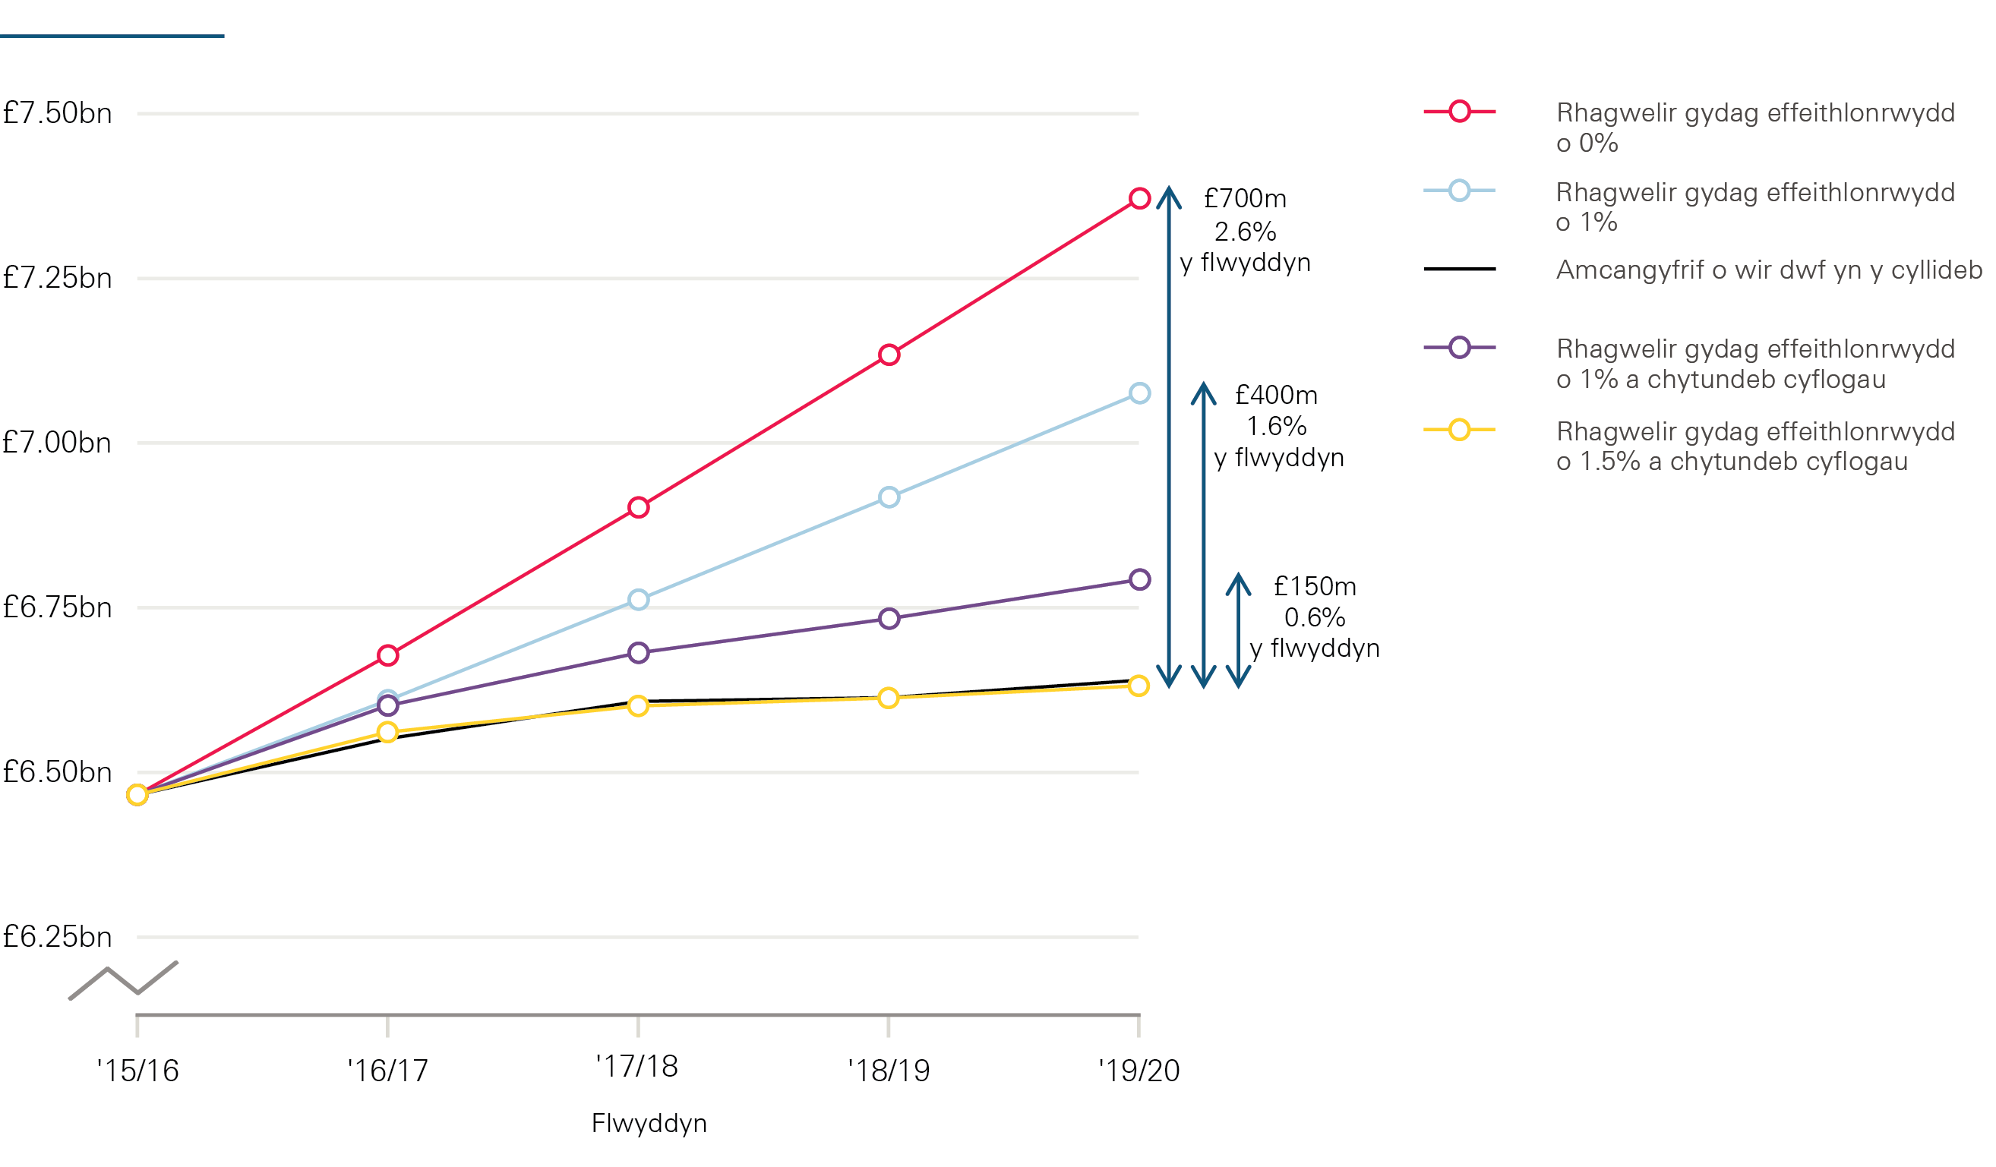
Ffigwr 10: Cytundeb cyflog a rhagolygon effeithlonrwydd Rhagolygon gwariant ar gyfer GIG Cymru yn seiliedig ar y cytundeb cyflog cyfredol a gwahanol dybiaethau effeithlonrwydd

Slide 15
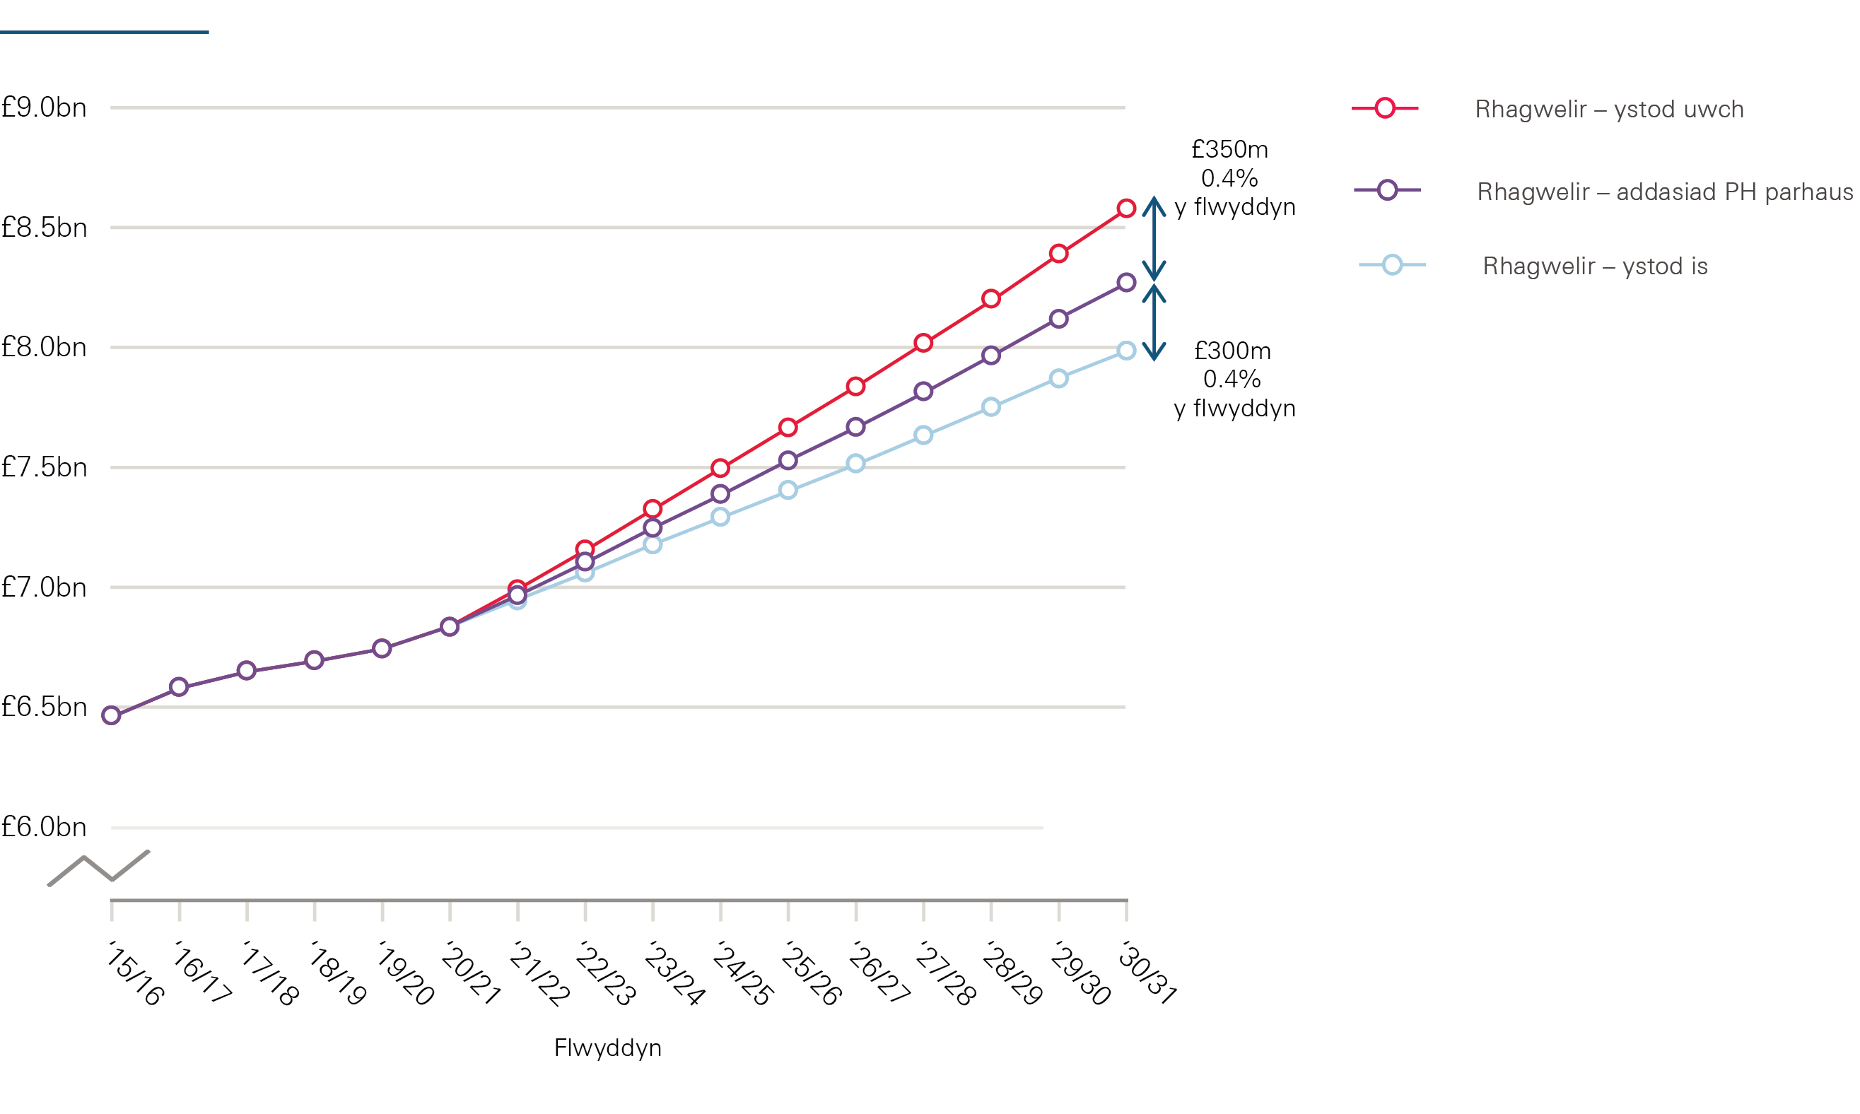
Ffigwr 11: Effaith bosibl gofal iechyd darbodus erbyn 2030/31

Slide 16
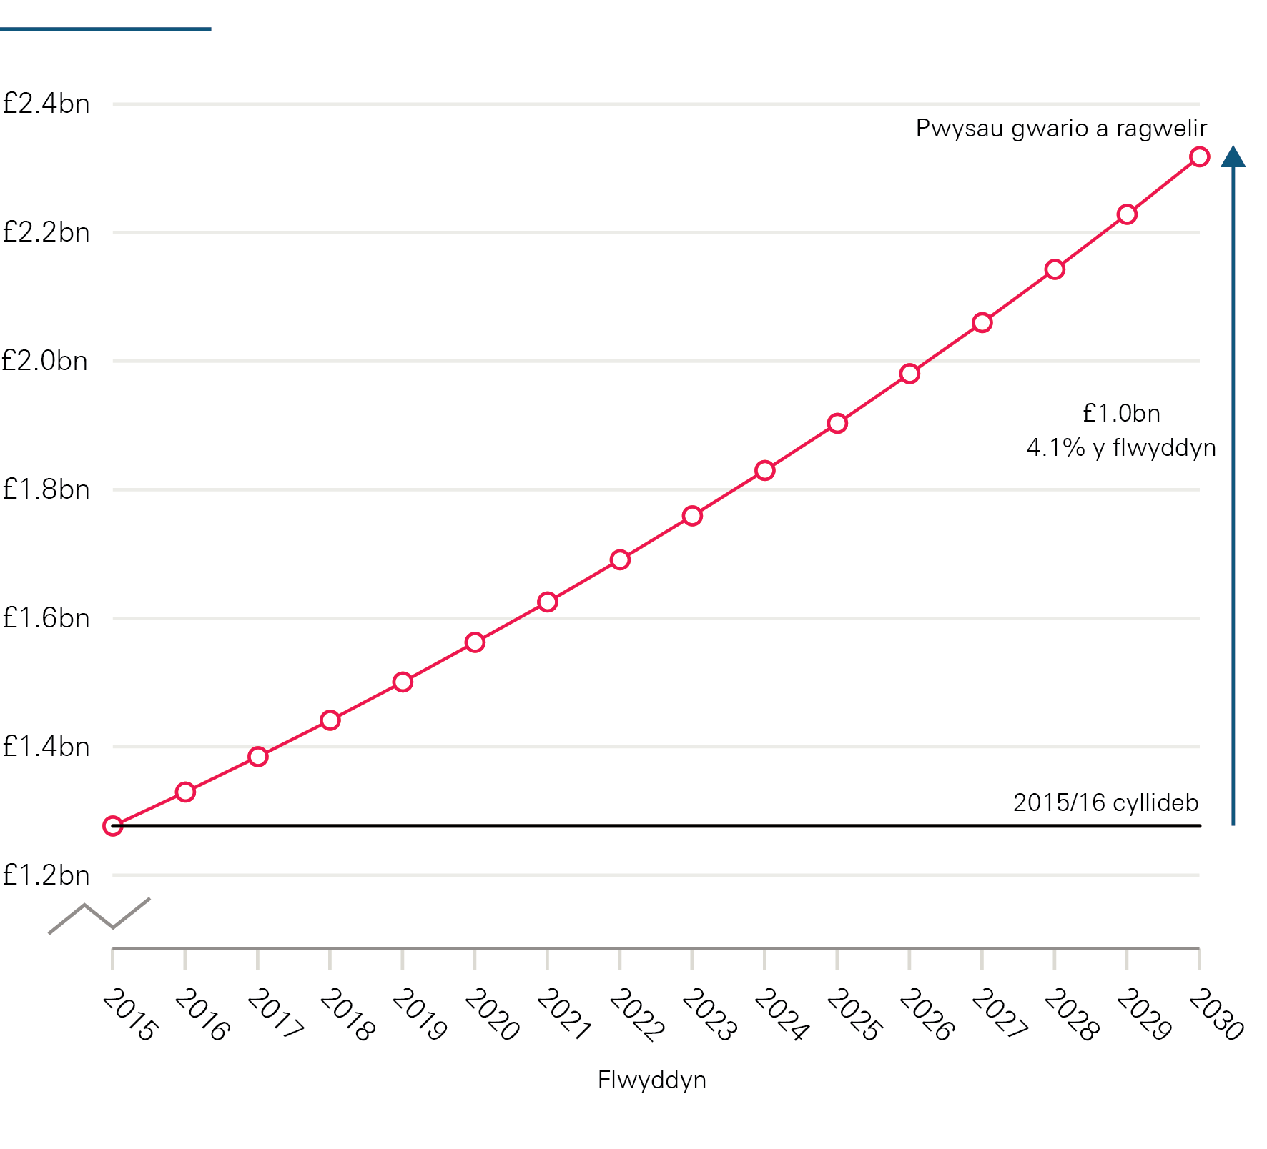
Ffigwr 12: Pwysau costau a ragwelir ar gyfer gofal cymdeithasol oedolion yng Nghymru

Slide 17
Elusen annibynnol yw’r Sefydliad Iechyd sydd wedi ymrwymo i gyflawni iechyd a gofal iechyd gwell i bobl yn y Deyrnas Unedig.

